Slide 1
Муниципальное образовательное учреждение дополнительного образования детей «Северо-Енисейский детско-юношеский центр»
МУЗЕЙ ДЕКОРАТИВНО- ПРИКЛАДНОГО ИСКУССТВА
р.п. Северо-Енисейский 2008 г.
Методист
Северо-Енисейского детско-юношеского центра
Iквалификационной категории
София Николаевна Рукосуева

Slide 2
Музей декоративно-прикладного искусства действует с декабря 1999г.
Экспонаты музея систематизированы и размещены по разделам:
Резьба по дереву;
Вышивка;
Рукоделие;
Живопись;
Художественная роспись

Slide 3
Количество экспонатов музея более 400
Экспозиция музея представляет работы:
Обучающихся ДЮЦ;
Педагогов дополнительного образования ДЮЦ;
Народных умельцев Северо-Енисейского района

Slide 4
Пополнение фонда музея
Отбор экспонатов на конкурсной основе по итогам годовых выставок;
Подаренные изделия декоративно-прикладного искусства народных умельцев района , педагогов дополнительного образования ;

Slide 5
Сотрудничество музея декоративно-прикладного искусства
Общеобразовательные школы
района
Дошкольные
образовательные учреждения
Тейский детский дом
Районный музей золотодобычи
Районный отдел культуры
Детская школа искусств
Центральная районная библиотека
Народные умельцы района

Slide 6
Ежегодный охват экскурсиями около 900 человек;
В течение года проходит не менее 50 экскурсий;
Ежегодно пополняется банк данных о народных умельцах района;
Оформляется летописная книга о талантливых людях района;

Slide 7
Клуб «Светлый Север»
Ведется исследовательская работа о ремеслах Русского Севера;
Изготовление украшений, сувениров народов Севера:
Оберег (вышивка бисером, мех)
Капор из сукна (вышивка бисером, мех)
Игрушки из бересты
Сувениры из кости ( резьба по кости)

Slide 8
Представляем экспонаты нашего музея

Slide 9
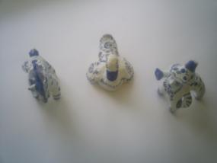
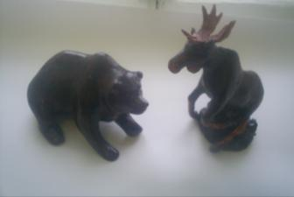
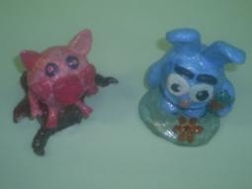
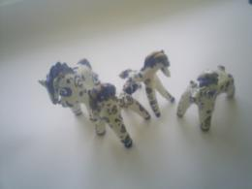
Поделки из глины

Slide 10
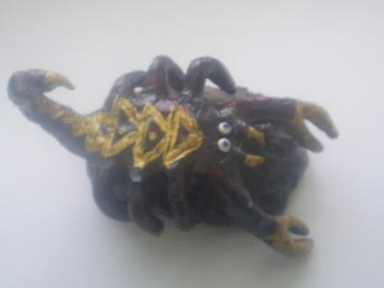
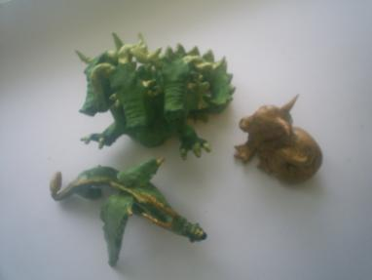

Slide 11
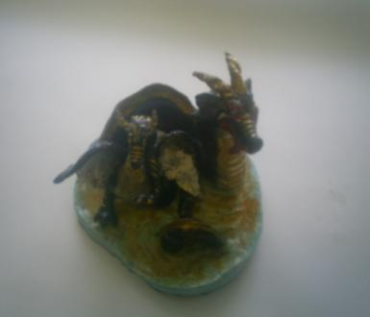
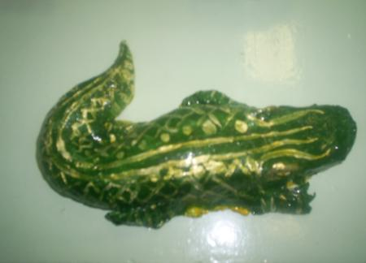

Slide 12
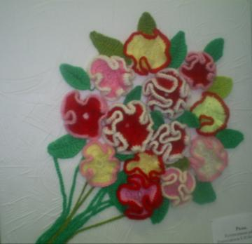
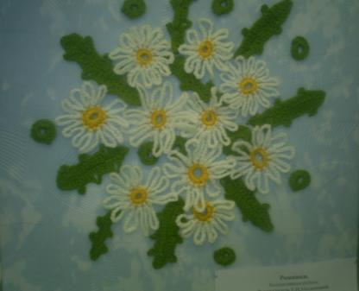
Рукоделие
Розы
Ромашки

Slide 13
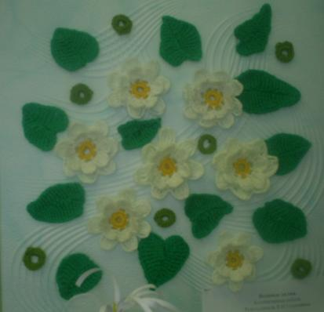
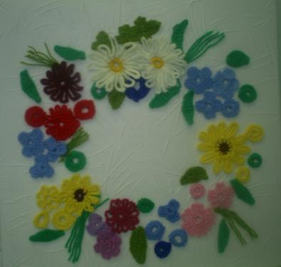
Лилии
Полевые цветы

Slide 14
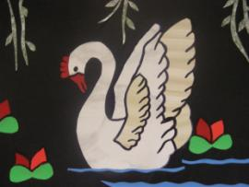
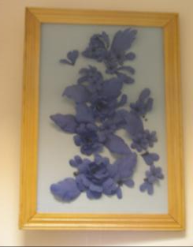
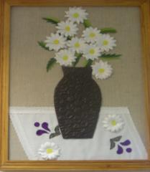
«Лебедь»
(инкрустация, клеящая пленка)
Картина из ткани
«Ромашки» (ткань)

Slide 15
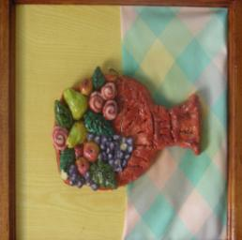
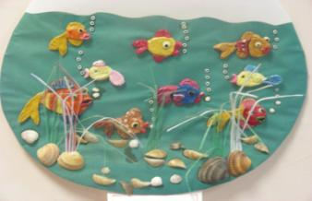
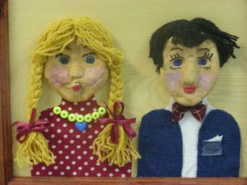
Панно из соленого теста

Slide 16
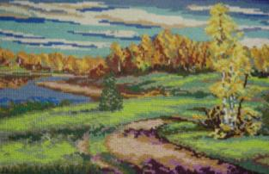
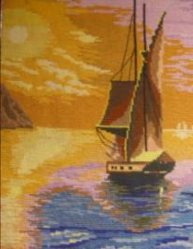
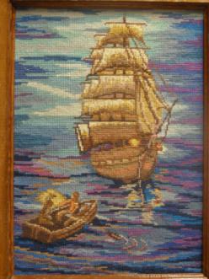
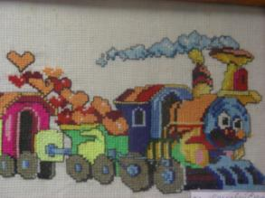
Вышивка

Slide 17
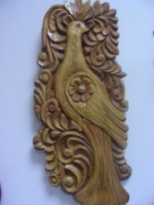
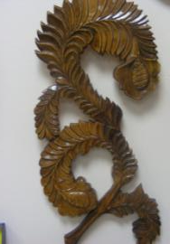
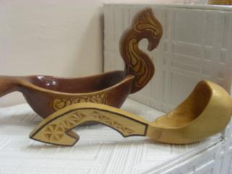
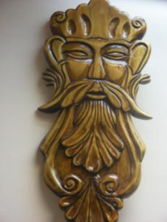
Резьба по дереву

Slide 18
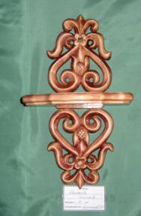
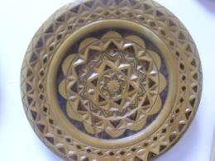
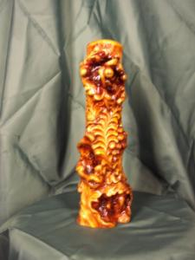
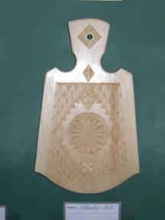

Slide 19
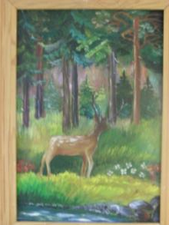
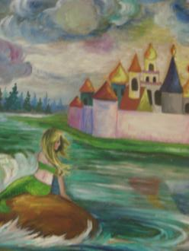
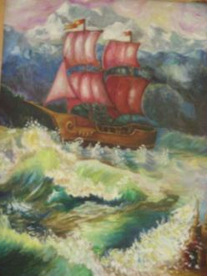
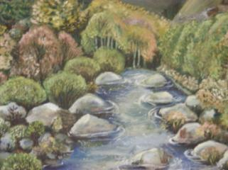
Живопись
(масло)

Slide 20
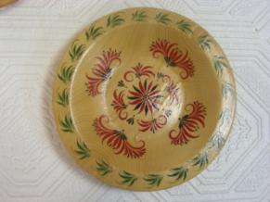
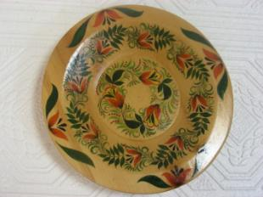
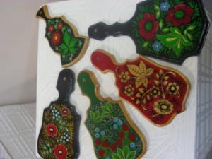
Художественная роспись

Slide 21
Благодарим за внимание

